Slide 1









Slide 2

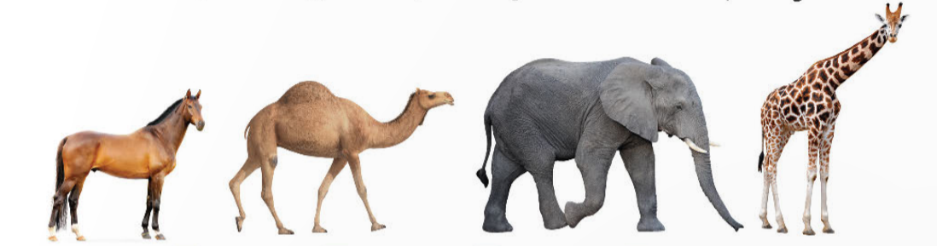
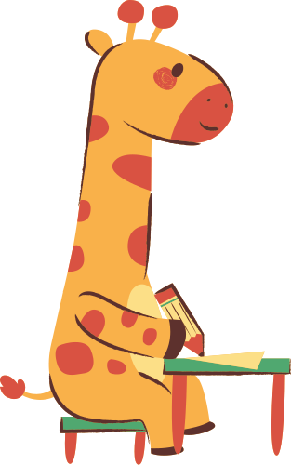


Bài 1
Tìm từ ngữ thích hợp để tả độ cao tăng dần của các con vật trong hình
rất cao
cao
hơi cao
khá cao

Slide 3



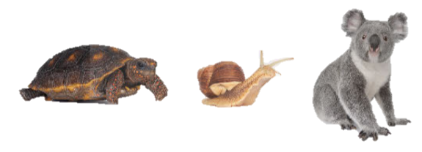

Đặt 3 câu có dừng từ hơi, khá, rất, quá, lắm kết hợp với từ chậm hoặc nhanh để tả đặc điểm của các con vật theo mẫu.
Bài 2
chậm
M: Gấu túi di chuyển hơi chậm chạp

Slide 4
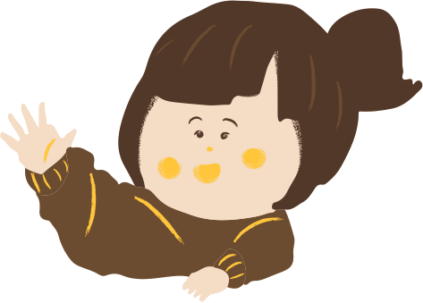
chậm
Gấu túi di chuyển hơi chậm chạp.
Con rùa bò rất chậm.
Ốc sen di chuyển quá chậm.

Slide 5
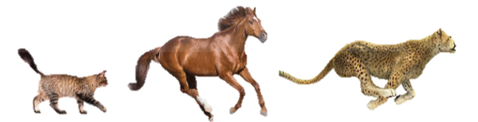

nhanh
Con mèo chạy hơi nhanh.
Con ngựa phi nhanh lắm.
Con báo di chuyển rất nhanh.

